Slide 1
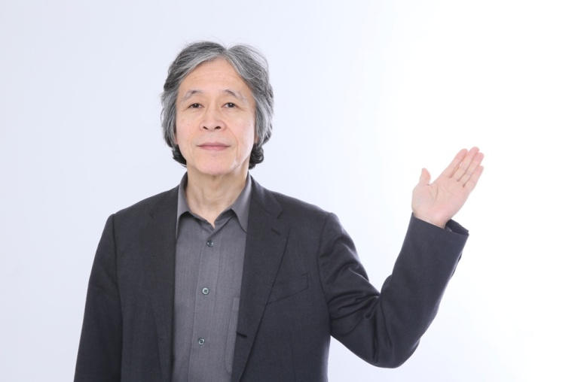
Ｎｏ．２５ 体の中の３つの流れ
１
口・胃・腸などの消化管を流れる 食物・水
２
気管・肺などの呼吸器を流れる 空気
血液の中で一つの流れになる
３
血管・リンパ管を流れる 血液・リンパ液
●体の中を流れる ①食物・水 ②空気 ③血液・リンパ液
の３つの流れを良くすることが大切です
●３つの流れが悪いと、さまざまな体調不良を起こし、
老化 や動脈硬化を進め、疲労や病気を作ります

